Slide 1

Inférence bayésienne
C3
Christophe Millet^{1,2}
¹ CEA, DAM, DIF; ²ENS Paris-Saclay
24/01/2023

Slide 2
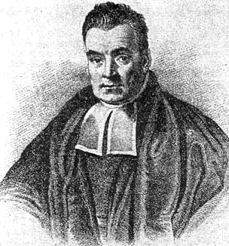

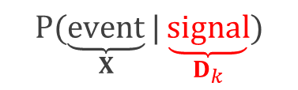
Inférence bayésienne ● ○ ○ ○ ○ ○ ○ ○ ○ ○ ○ ○ ○ ○ Objectifs
Apprentissage et incertitudes :
Incertitude : un des problèmes fondamentaux du ML. Comment formuler l’apprentissage d’un modèle en termes probabilistes ?
Objectifs :
Formaliser le concept de classe grâce à des modèles probabilistes ;
Définir des règles de décision, sur la base de tests de rapport de vraisemblance ;
Estimer une densité par maximum de vraisemblance ou par estimateur de Bayes ;
Mettre en œuvre un algorithme de classification naïve bayésienne.
I have doubts about the event
Thomas Bayes
(1701 – 1761)
$$P(\underset{X}{\underbrace{event}}|\underset{D_{k}}{\underbrace{signal}})$$

Slide 3
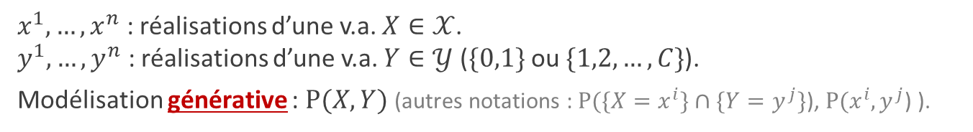

Inférence bayésienne ○ ● ○ ○ ○ ○ ○ ○ ○ ○ ○ ○ ○ ○ Modèles génératifs
$x^{1},…,x^{n}$ : réalisations d’une v.a. $X∈𝒳$.
$y^{1},…,y^{n}$ : réalisations d’une v.a. $Y∈𝒴$ ($\{0,1\}$ ou $\{1,2,…,C\}$).
Modélisation générative : $P(X,Y)$ (autres notations : $P(\{X=x^{i}\}∩\{Y=y^{j}\}$), $P(x^{i},y^{j}$) ).
Inférence et prédiction :
Inférence : on cherche les lois $P(Y=c|X=x)$ à partir des observations et hypothèses.
Prédiction (ou décision) : on utilise les lois précédentes pour déterminer la classe d’une observation $x$ : règle de décision
$$\hat{y}=\underset{c ∈ ⟦1,C⟧}{argmax}{P(Y=c|X=x)}.$$
Théorème 1 (loi de Bayes) :
$$\underset{a posteriori}{\underbrace{P(Y=c|x)}}=\frac{\overset{a priori}{\overbrace{P(Y=c)}}\overset{vraisemblance}{\overbrace{P(x|Y=c)}}}{P(x)}∝P\left(c\right)P(x|c).$$
$P(x)$ : probabilité marginale que $x$ soit observée, indépendamment de sa classe :
$P\left(x\right)=\sum_{c=1}^{C}{P\left(x | Y=c\right)P(Y=c)}$.
Modélisation paramétrique : on contraint $P\left(X | Y\right)$ à appartenir à une famille de lois de probabilité, paramétrisée par un vecteur $θ∈Θ$. Question : Comment estimer $θ$ ?

Slide 4
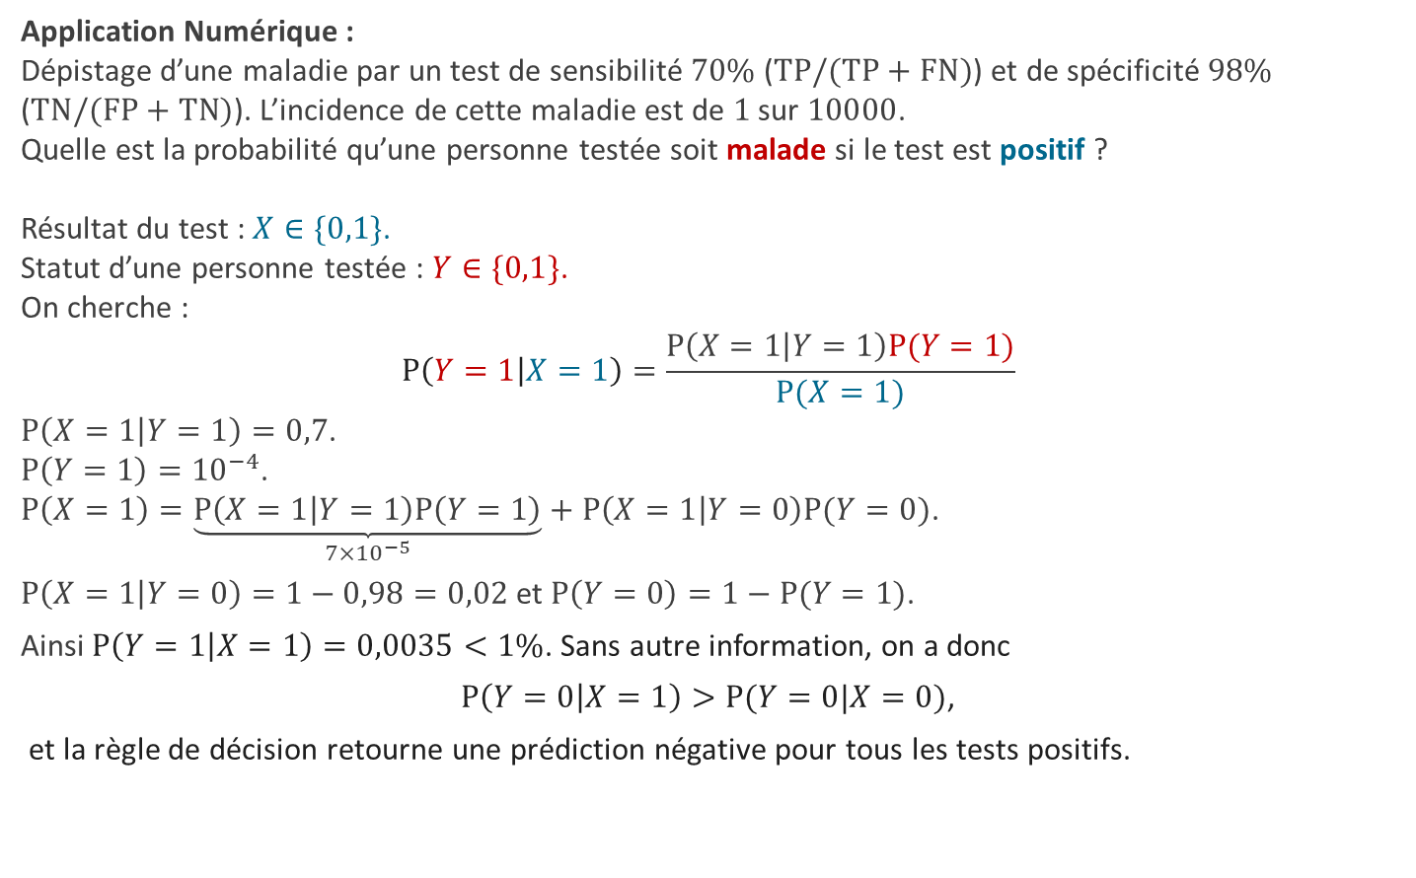
Inférence bayésienne ○ ● ○ ○ ○ ○ ○ ○ ○ ○ ○ ○ ○ ○ Modèles génératifs (A.N.)
Application Numérique :
Dépistage d’une maladie par un test de sensibilité $70\%$ ($TP/(TP+FN)$) et de spécificité $98\%$ ($TN/(FP+TN)$). L’incidence de cette maladie est de $1$ sur $10000$.
Quelle est la probabilité qu’une personne testée soit malade si le test est positif ?
Résultat du test : $X∈\{0,1\}$.
Statut d’une personne testée : $Y∈\{0,1\}$.
On cherche :
$$P\left(Y=1 | X=1\right)=\frac{P\left(X=1 | Y=1\right)P(Y=1)}{P(X=1)}$$
$P\left(X=1 | Y=1\right)=0,7$.
$P\left(Y=1\right)={10}^{−4}$.
$P\left(X=1\right)=\underset{7×{10}^{−5}}{\underbrace{P\left(X=1 | Y=1\right)P\left(Y=1\right)}}+P\left(X=1 | Y=0\right)P(Y=0)$.
$P\left(X=1 | Y=0\right)=1−0,98=0,02$ et $P\left(Y=0\right)=1−P(Y=1)$.
Ainsi $P\left(Y=1 | X=1\right)=0,0035<1\%$. Sans autre information, on a donc
$P\left(Y=0 | X=1\right)>P(Y=0|X=0)$,
et la règle de décision retourne une prédiction négative pour tous les tests positifs.

Slide 5

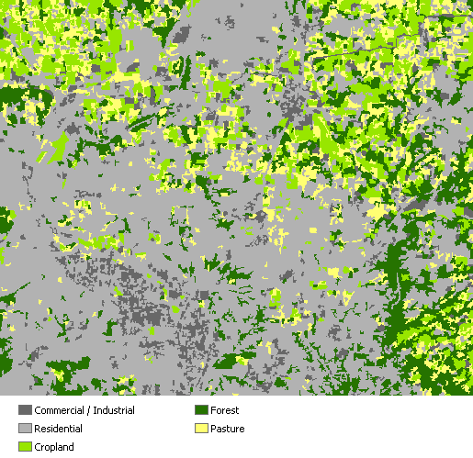
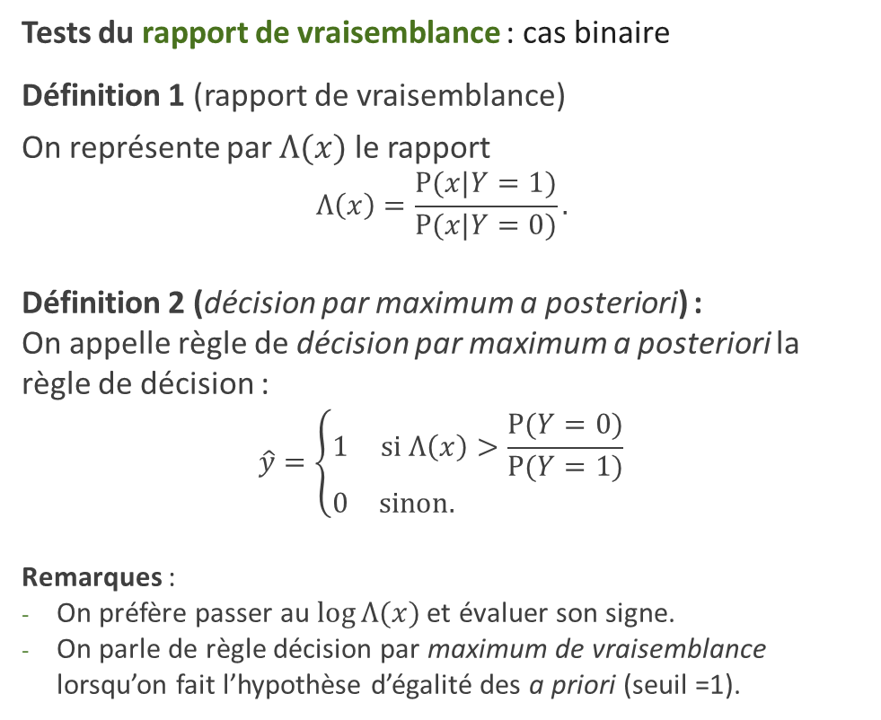
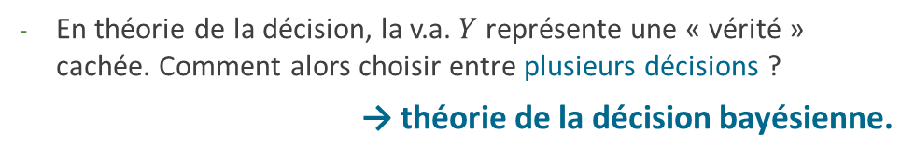
Inférence bayésienne ○ ○ ● ○ ○ ○ ○ ○ ○ ○ ○ ○ ○ ○ Règles de décision
Ex. :
Tests du rapport de vraisemblance : cas binaire
Définition 1 (rapport de vraisemblance)
On représente par $Λ(x)$ le rapport
$$Λ\left(x\right)=\frac{P(x|Y=1)}{P(x|Y=0)}.$$
Définition 2 (décision par maximum a posteriori) :
On appelle règle de décision par maximum a posteriori la règle de décision :
$$\hat{y}=\left\{\begin{matrix}1 & si Λ\left(x\right)>\frac{P(Y=0)}{P(Y=1)} \\ 0 & sinon. \end{matrix}\right.$$
Remarques :
On préfère passer au $\log{Λ(x)}$ et évaluer son signe.
On parle de règle décision par maximum de vraisemblance lorsqu’on fait l’hypothèse d’égalité des a priori (seuil =1).
Image Landsat TM (canaux 4, 3, 2). Région nord de Cincinnati, Ohio.
Carte d’utilisation du sol (5 classes).
En théorie de la décision, la v.a. $Y$ représente une « vérité » cachée. Comment alors choisir entre plusieurs décisions ?
→ théorie de la décision bayésienne.

Slide 6
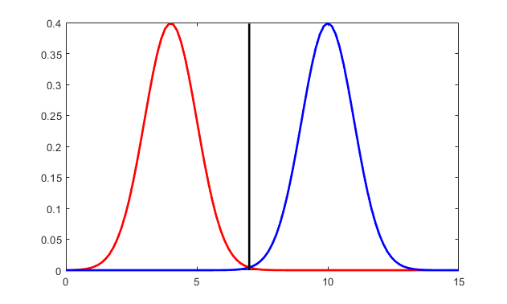
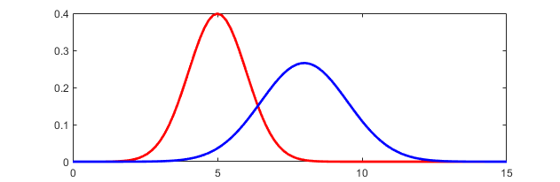
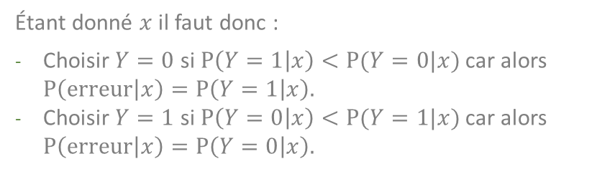





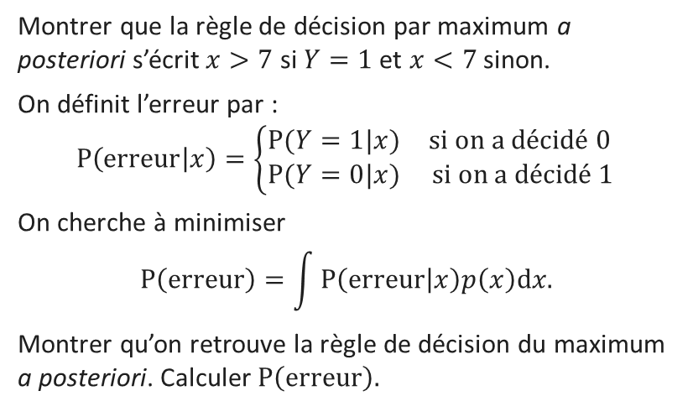

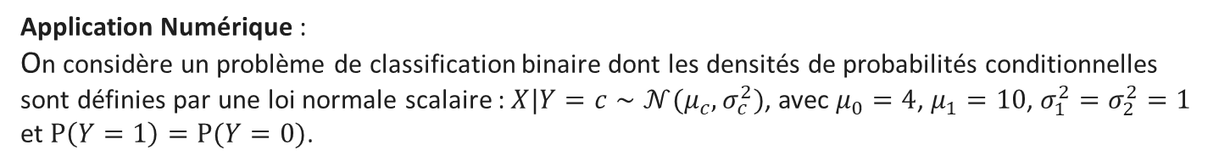

Inférence bayésienne ○ ○ ● ○ ○ ○ ○ ○ ○ ○ ○ ○ ○ ○ Règles de décision (A.N.)
Application Numérique :
On considère un problème de classification binaire dont les densités de probabilités conditionnelles sont définies par une loi normale scalaire : $X|Y=c∼𝒩(μ_{c},σ_{c}^{2})$, avec $μ_{0}=4$, $μ_{1}=10$, $σ_{1}^{2}=σ_{2}^{2}=1$ et $P\left(Y=1\right)=P(Y=0)$.
Montrer que la règle de décision par maximum a posteriori s’écrit $x>7$ si $Y=1$ et $x<7$ sinon.
On définit l’erreur par :
$$P\left(erreur | x\right)=\left\{\begin{matrix}P(Y=1|x) & si on a décidé 0 \\ P(Y=0|x) & si on a décidé 1\end{matrix}\right.$$
On cherche à minimiser
$$P\left(erreur\right)=\int{P\left(erreur | x\right)p\left(x\right)dx.}$$
Montrer qu’on retrouve la règle de décision du maximum a posteriori. Calculer $P\left(erreur\right).$
Choisir $Y=0$
Choisir $Y=1$
$$p(x|0)$$
$$p(x|1)$$
$$P(err|1)$$
Étant donné $x$ il faut donc :
Choisir $Y=0$ si $P\left(Y=1 | x\right)<P(Y=0|x)$ car alors $P\left(erreur | x\right)=P\left(Y=1 | x\right).$
Choisir $Y=1$ si $P\left(Y=0 | x\right)<P(Y=1|x)$ car alors $P\left(erreur | x\right)=P\left(Y=0 | x\right).$
$$p(x|1)$$
$$ℛ_{1}$$

Slide 7
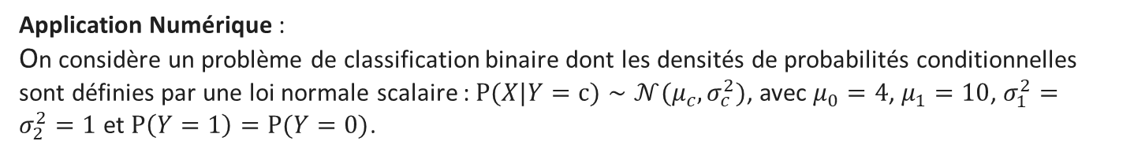
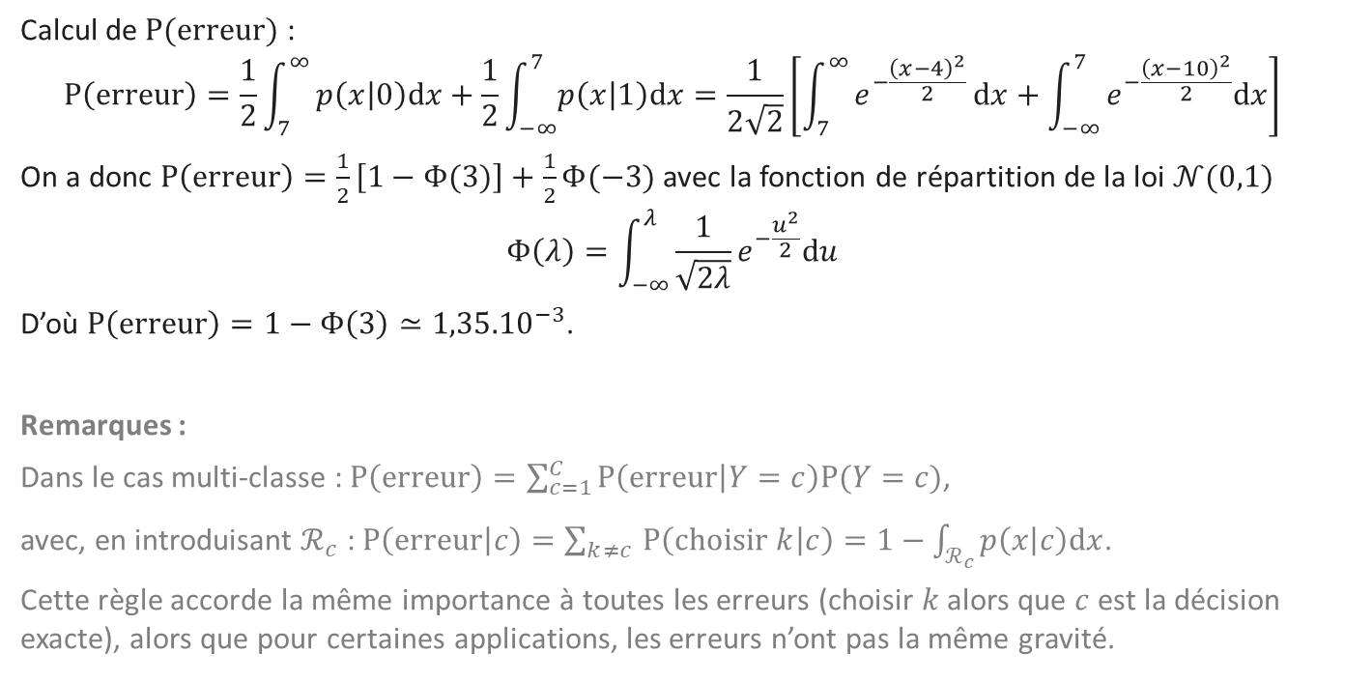
Inférence bayésienne ○ ○ ● ○ ○ ○ ○ ○ ○ ○ ○ ○ ○ ○ Règles de décision (A.N.)
Application Numérique :
On considère un problème de classification binaire dont les densités de probabilités conditionnelles sont définies par une loi normale scalaire : $P(X|Y=c)∼𝒩(μ_{c},σ_{c}^{2})$, avec $μ_{0}=4$, $μ_{1}=10$, $σ_{1}^{2}=σ_{2}^{2}=1$ et $P\left(Y=1\right)=P(Y=0)$.
Calcul de $P(erreur)$ :
$$P\left(erreur\right)=\frac{1}{2}\int_{7}^{∞}{p\left(x | 0\right)dx+\frac{1}{2}\int_{−∞}^{7}{p\left(x | 1\right)dx}}=\frac{1}{2\sqrt{2}}\left[\int_{7}^{∞}{e^{−\frac{{\left(x−4\right)}^{2}}{2}}}dx+\int_{−∞}^{7}{e^{−\frac{{\left(x−10\right)}^{2}}{2}}dx}\right]$$
On a donc $P\left(erreur\right)=\frac{1}{2}\left[1−Φ(3)\right]+\frac{1}{2}Φ(−3)$ avec la fonction de répartition de la loi $𝒩(0,1)$
$$Φ\left(λ\right)=\int_{−∞}^{λ}{\frac{1}{\sqrt{2λ}}e^{−\frac{u^{2}}{2}}du}$$
D’où $P\left(erreur\right)=1−Φ\left(3\right)≃{1,35.10}^{−3}$.
Remarques :
Dans le cas multi-classe : $P\left(erreur\right)=\sum_{c=1}^{C}{P\left(erreur | Y=c\right)P(Y=c)}$,
avec, en introduisant $ℛ_{c}$ : $P\left(erreur | c\right)=\sum_{k≠c }{P\left(choisir k | c\right)=1−\int_{ℛ_{c}}{p\left(x | c\right)dx}}$.
Cette règle accorde la même importance à toutes les erreurs (choisir $k$ alors que $c$ est la décision exacte), alors que pour certaines applications, les erreurs n’ont pas la même gravité.

Slide 8





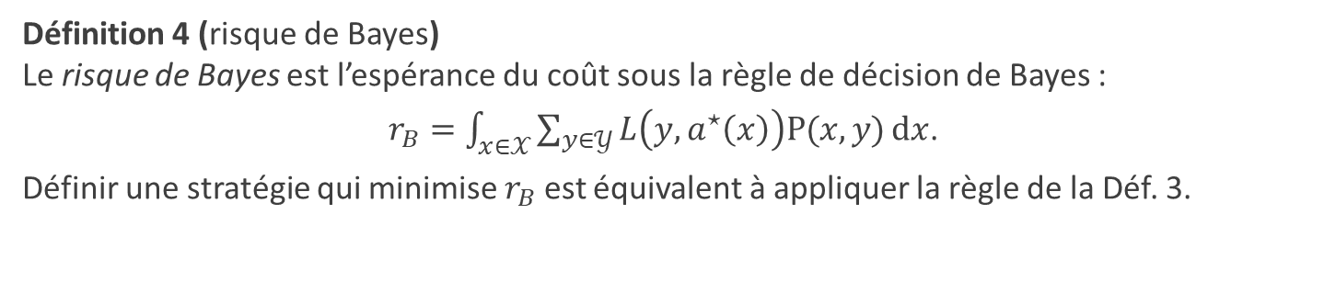

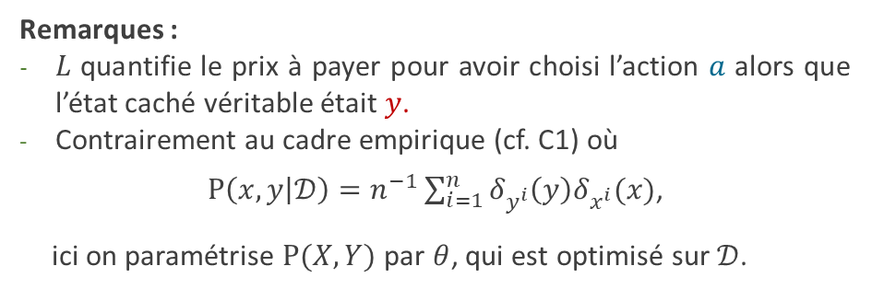
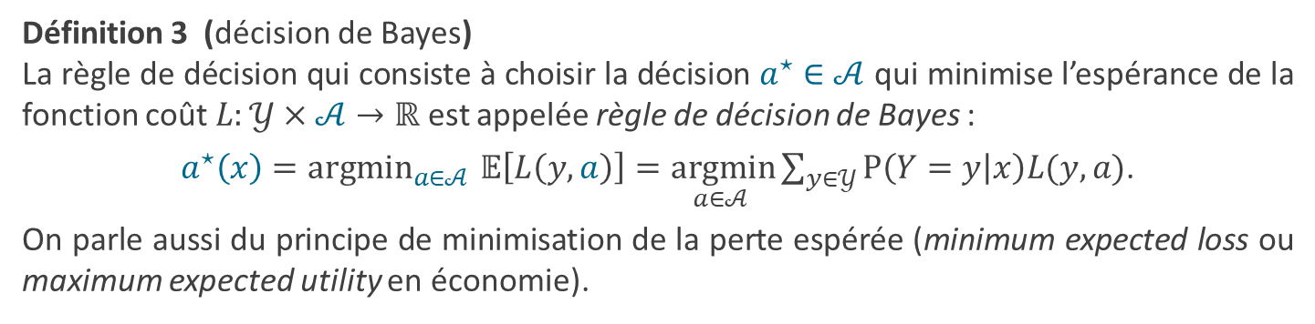


Inférence bayésienne ○ ○ ○ ● ○ ○ ○ ○ ○ ○ ○ ○ ○ ○ Théorie bayésienne de la décision
Définition 3 (décision de Bayes)
La règle de décision qui consiste à choisir la décision $a^{⋆}∈𝒜$ qui minimise l’espérance de la fonction coût $L:𝒴×𝒜→ℝ$ est appelée règle de décision de Bayes :
$a^{⋆}\left(x\right)=\underset{a∈𝒜 }{argmin}{𝔼\left[L\left(y,a\right)\right]}=\underset{a∈𝒜 }{argmin}\sum_{y∈𝒴}{P\left(Y=y | x\right)L(y,a)}$.
On parle aussi du principe de minimisation de la perte espérée (minimum expected loss ou maximum expected utility en économie).
Remarques :
$L$ quantifie le prix à payer pour avoir choisi l’action $a$ alors que l’état caché véritable était $y$.
Contrairement au cadre empirique (cf. C1) où
${P\left(x,y | 𝒟\right)=n}^{−1}\sum_{i=1}^{n}{δ_{y^{i}}\left(y\right)δ_{x^{i}}(x)}$,
ici on paramétrise $P(X,Y)$ par $θ$, qui est optimisé sur $𝒟$.
$$y$$
1
0
0
2
✗
0
2
4
0
Ex. de $L(y,a)$
$$a$$
Définition 4 (risque de Bayes)
Le risque de Bayes est l’espérance du coût sous la règle de décision de Bayes :
$r_{B}=\int_{x∈𝒳}{\sum_{y∈𝒴}{L\left(y,a^{⋆}\left(x\right)\right)P(x,y)}}dx$.
Définir une stratégie qui minimise $r_{B}$ est équivalent à appliquer la règle de la Déf. 3.

Slide 9
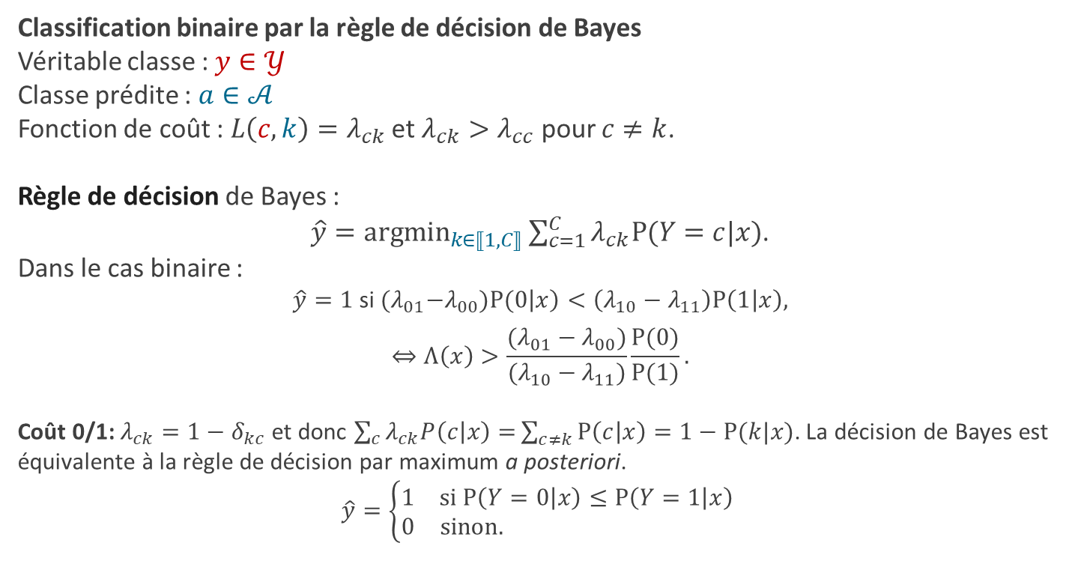
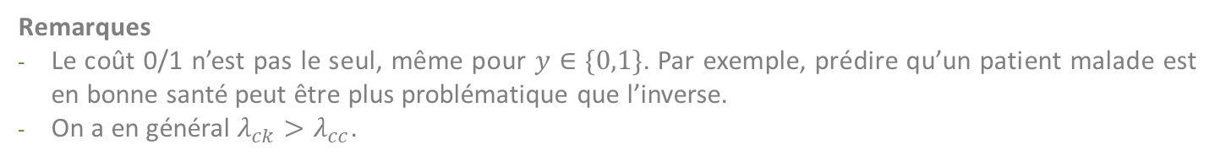
Inférence bayésienne ○ ○ ○ ○ ● ○ ○ ○ ○ ○ ○ ○ ○ ○ Cas de la classification binaire
Classification binaire par la règle de décision de Bayes
Véritable classe : $y∈𝒴$
Classe prédite : $a∈𝒜$
Fonction de coût : $L\left(c,k\right)=λ_{ck}$ et $λ_{ck}>λ_{cc}$ pour $c≠k$.
Règle de décision de Bayes :
$\hat{y}={argmin}_{k∈⟦1,C⟧}{\sum_{c=1}^{C}{λ_{ck}P(Y=c|x)}}$.
Dans le cas binaire :
$\hat{y}=1$ si ${(λ}_{01}−λ_{00})P(0\left|x\right)<\left(λ_{10}−λ_{11}\right)P\left(1 | x\right),$
$$⇔Λ\left(x\right)>\frac{(λ_{01}−λ_{00})}{(λ_{10}−λ_{11})}\frac{P(0)}{P(1)}.$$
Coût 0/1: $λ_{ck}=1−δ_{kc}$ et donc $\sum_{c}{λ_{ck}P\left(c | x\right)=}\sum_{c≠k}{P\left(c | x\right)=1−P(k|x)}$. La décision de Bayes est équivalente à la règle de décision par maximum a posteriori.
$$\hat{y}=\left\{\begin{matrix}1 & si P\left(Y=0 | x\right)≤P\left(Y=1 | x\right) \\ 0 & sinon. \end{matrix}\right.$$
Remarques
Le coût 0/1 n’est pas le seul, même pour $y∈\{0,1\}$. Par exemple, prédire qu’un patient malade est en bonne santé peut être plus problématique que l’inverse.
On a en général $λ_{ck}>λ_{cc}$.

Slide 10
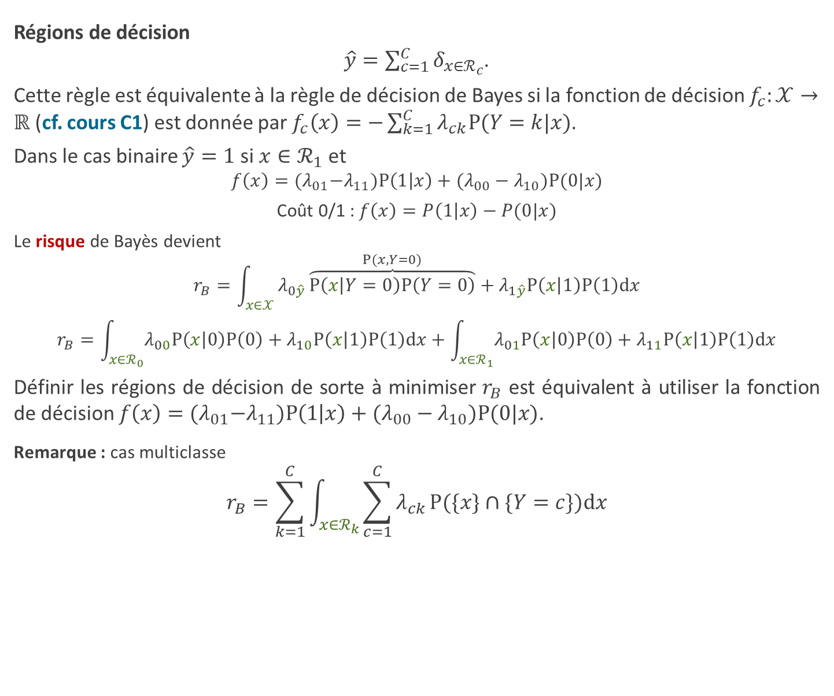
Inférence bayésienne ○ ○ ○ ○ ○ ● ○ ○ ○ ○ ○ ○ ○ ○ Risque et rejet
Régions de décision
$\hat{y}=\sum_{c=1}^{C}{δ_{x∈ℛ_{c}}}$.
Cette règle est équivalente à la règle de décision de Bayes si la fonction de décision $f_{c}:𝒳→ℝ$ (cf. cours C1) est donnée par $f_{c}\left(x\right)=−\sum_{k=1}^{C}{λ_{ck}P(Y=k|x)}$.
Dans le cas binaire $\hat{y}=1$ si $x∈ℛ_{1}$ et
$$f\left(x\right)={(λ}_{01}−λ_{11})P\left(1 | x\right)+(λ_{00}−λ_{10})P(0|x)$$
Coût 0/1 : $f\left(x\right)=P\left(1 | x\right)−P(0|x)$
Le risque de Bayès devient
$$r_{B}=\int_{x∈𝒳}{λ_{0\hat{y}}\overset{P(x,Y=0)}{\overbrace{P\left(x | Y=0\right)P\left(Y=0\right)}}+λ_{1\hat{y}}P\left(x | 1\right)P\left(1\right)dx}$$
$$r_{B}=\int_{x∈ℛ_{0}}{λ_{00}P\left(x | 0\right)P\left(0\right)+λ_{10}P\left(x | 1\right)P\left(1\right)dx}+\int_{x∈ℛ_{1}}{λ_{01}P\left(x | 0\right)P\left(0\right)+λ_{11}P\left(x | 1\right)P\left(1\right)dx}$$
Définir les régions de décision de sorte à minimiser $r_{B}$ est équivalent à utiliser la fonction de décision $f\left(x\right)={(λ}_{01}−λ_{11})P\left(1 | x\right)+(λ_{00}−λ_{10})P(0|x)$.
Remarque : cas multiclasse
$$r_{B}=\sum_{k=1}^{C}{\int_{x∈ℛ_{k}}{\sum_{c=1}^{C}{λ_{ck}}P(\{x\}∩\{Y=c\})dx}}$$

Slide 11
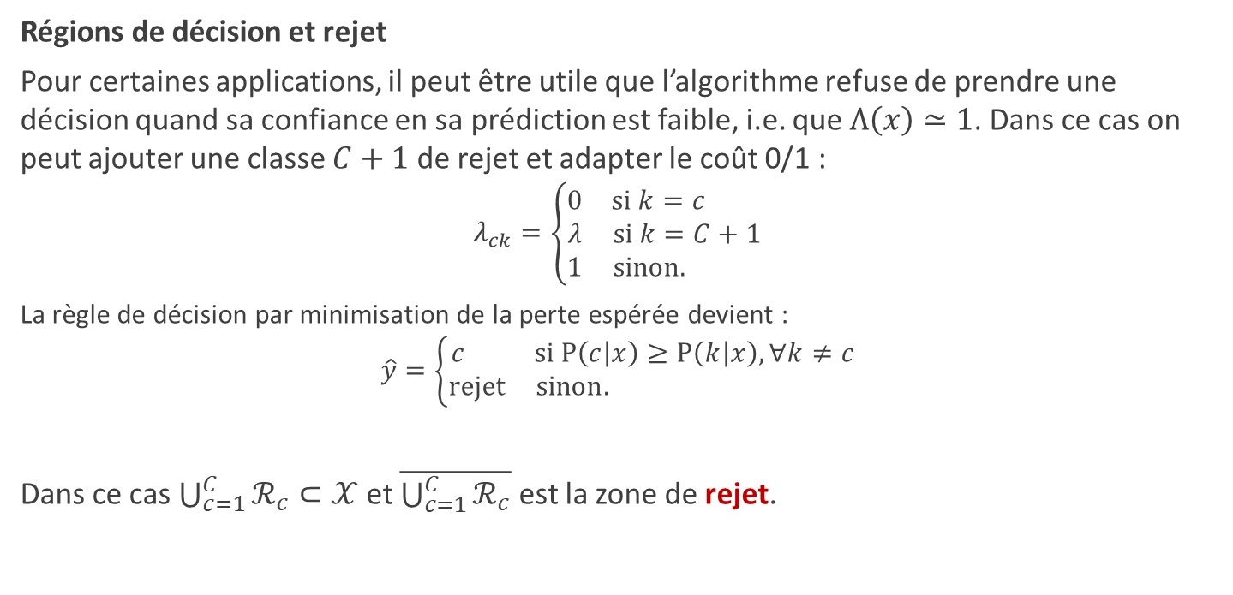



Inférence bayésienne ○ ○ ○ ○ ○ ○ ● ○ ○ ○ ○ ○ ○ ○ Rejet
Régions de décision et rejet
Pour certaines applications, il peut être utile que l’algorithme refuse de prendre une décision quand sa confiance en sa prédiction est faible, i.e. que $Λ\left(x\right)≃1$. Dans ce cas on peut ajouter une classe $C+1$ de rejet et adapter le coût 0/1 :
$$λ_{ck}=\left\{\begin{matrix}0 & si k=c \\ λ & si k=C+1 \\ 1 & sinon. \end{matrix}\right.$$
La règle de décision par minimisation de la perte espérée devient :
$$\hat{y}=\left\{\begin{matrix}c & si P\left(c | x\right)≥P\left(k | x\right), ∀k≠c \\ rejet & sinon. \end{matrix}\right.$$
Dans ce cas $\bigcup_{c=1}^{C}{ℛ_{c}⊂𝒳}$ et $\overline{\bigcup_{c=1}^{C}{ℛ_{c}}}$ est la zone de rejet.
$$ℛ_{1}$$
$$ℛ_{3}$$
rejet
$$ℛ_{2}$$

Slide 12
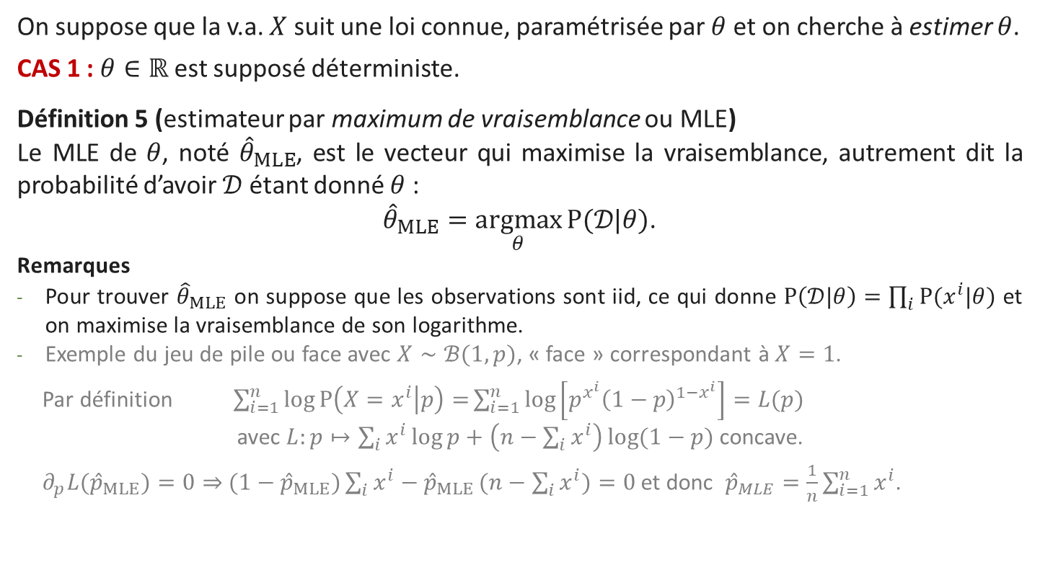
Inférence bayésienne ○ ○ ○ ○ ○ ○ ○ ● ○ ○ ○ ○ ○ ○ Estimation de la densité – CAS 1
On suppose que la v.a. $X$ suit une loi connue, paramétrisée par $θ$ et on cherche à estimer $θ$.
CAS 1 : $θ∈ℝ$ est supposé déterministe.
Définition 5 (estimateur par maximum de vraisemblance ou MLE)
Le MLE de $θ$, noté ${\hat{θ}}_{MLE}$, est le vecteur qui maximise la vraisemblance, autrement dit la probabilité d’avoir $𝒟$ étant donné $θ$ :
${\hat{θ}}_{MLE}=\underset{θ}{argmax}{P(𝒟|θ)}$.
Remarques
Pour trouver ${\hat{θ}}_{MLE}$ on suppose que les observations sont iid, ce qui donne $P\left(𝒟|θ\right)=\prod_{i}{P(x^{i}|θ)}$ et on maximise la vraisemblance de son logarithme.
Exemple du jeu de pile ou face avec $X∼ℬ(1,p)$, « face » correspondant à $X=1$.
Par définition $\sum_{i=1}^{n}{\log{P\left(X=x^{i} | p\right)=}}\sum_{i=1}^{n}{\log\left[p^{x^{i}}{\left(1−p\right)}^{1−x^{i}}\right]}=L(p)$
avec $L:p↦\sum_{i}{x^{i}\log{p+\left(n−\sum_{i}{x^{i}}\right)\log{(1−p)}}}$concave.
$∂_{p}L({\hat{p}}_{MLE})=0⇒$ $(1−{\hat{p}}_{MLE})\sum_{i}{x^{i}−{\hat{p}}_{MLE}}(n−\sum_{i}{x^{i})=0}$ et donc ${\hat{p}}_{MLE}=\frac{1}{n}\sum_{i=1}^{n}{x^{i}}$.

Slide 13
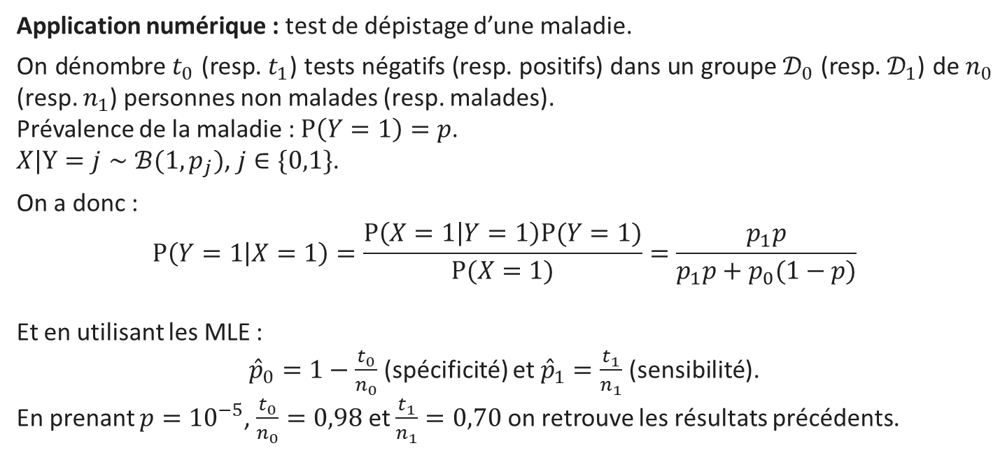
Inférence bayésienne ○ ○ ○ ○ ○ ○ ○ ● ○ ○ ○ ○ ○ ○ Estimation de la densité – CAS 1 (A. N.)
Application numérique : test de dépistage d’une maladie.
On dénombre $t_{0}$ (resp. $t_{1}$) tests négatifs (resp. positifs) dans un groupe $𝒟_{0}$ (resp. $𝒟_{1}$) de $n_{0}$ (resp. $n_{1}$) personnes non malades (resp. malades).
Prévalence de la maladie : $P\left(Y=1\right)=p$.
$X|Y=j∼ℬ(1,p_{j})$, $j∈\{0,1\}$.
On a donc :
$$P\left(Y=1 | X=1\right)=\frac{P\left(X=1 | Y=1\right)P(Y=1)}{P(X=1)}=\frac{p_{1}p}{p_{1}p+p_{0}(1−p)}$$
Et en utilisant les MLE :
${\hat{p}}_{0}=1−\frac{t_{0}}{n_{0}}$ (spécificité) et ${\hat{p}}_{1}=\frac{t_{1}}{n_{1}}$ (sensibilité).
En prenant $p={10}^{−5}$, $\frac{t_{0}}{n_{0}}=0,98$ et $\frac{t_{1}}{n_{1}}=0,70$ on retrouve les résultats précédents.

Slide 14
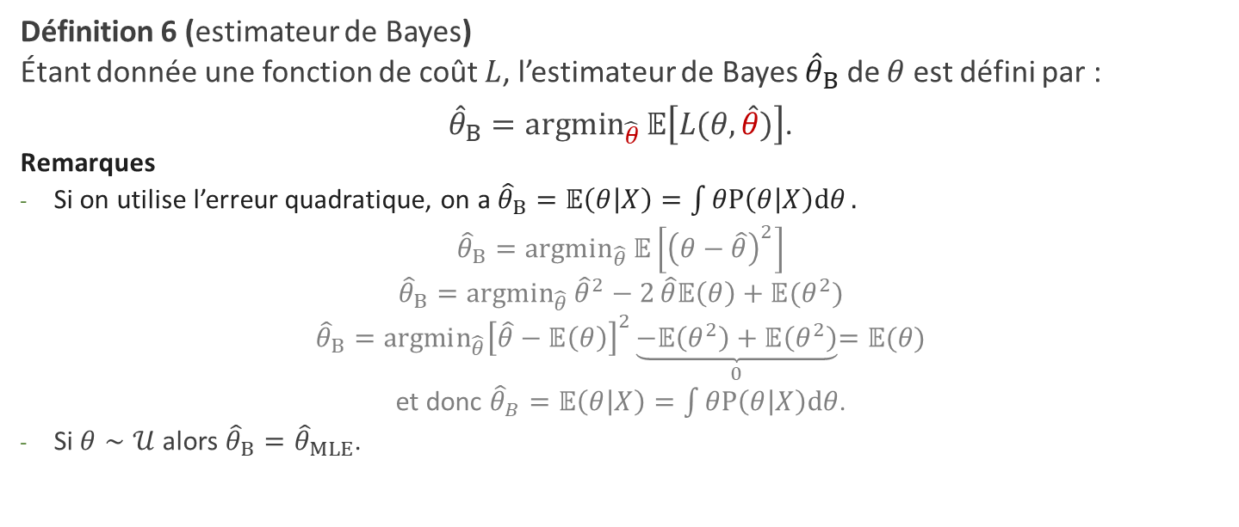
Inférence bayésienne ○ ○ ○ ○ ○ ○ ○ ○ ● ○ ○ ○ ○ ○ Estimation de la densité – CAS 2
CAS 2 : $θ$ est une v.a et on cherche la loi a priori $P(θ)$.
Définition 6 (estimateur de Bayes)
Étant donnée une fonction de coût $L$, l’estimateur de Bayes ${\hat{θ}}_{B}$ de $θ$ est défini par :
${\hat{θ}}_{B}=argmin_{\hat{θ}}{𝔼\left[L(θ,\hat{θ})\right]}$.
Remarques
Si on utilise l’erreur quadratique, on a ${\hat{θ}}_{B}=𝔼\left(θ | X\right)=\int{θP\left(θ | X\right)dθ}.$
$${\hat{θ}}_{B}=argmin_{\hat{θ}}{𝔼\left[{\left(θ−\hat{θ}\right)}^{2}\right]}$$
$${\hat{θ}}_{B}=argmin_{\hat{θ}}{{\hat{θ}}^{2}−2}\hat{θ}𝔼\left(θ\right)+𝔼(θ^{2})$$
$${\hat{θ}}_{B}=argmin_{\hat{θ}}{{\left[\hat{θ}−𝔼\left(θ\right)\right]}^{2}}\underset{0}{\underbrace{−𝔼\left(θ^{2}\right)+𝔼\left(θ^{2}\right)}}=𝔼(θ)$$
et donc ${\hat{θ}}_{B}=𝔼\left(θ | X\right)=\int{θP\left(θ | X\right)dθ}$.
Si $θ∼𝒰$ alors ${\hat{θ}}_{B}={\hat{θ}}_{MLE}$.

Slide 15
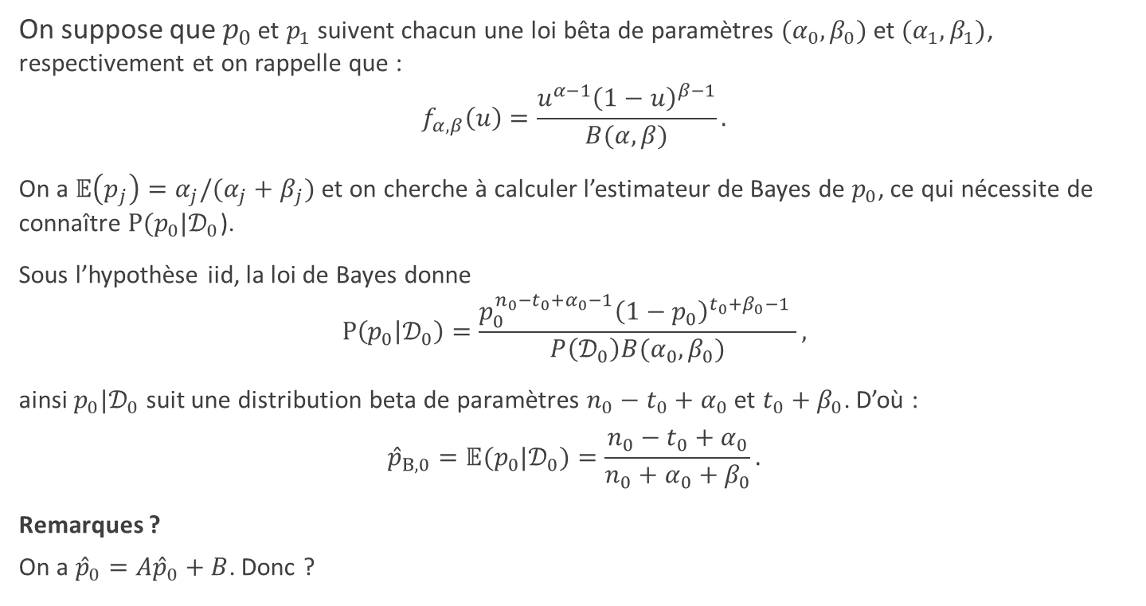
Inférence bayésienne ○ ○ ○ ○ ○ ○ ○ ○ ● ○ ○ ○ ○ ○ Estimation de la densité – CAS 2 (A. N.)
Application numérique : retour sur le test du dépistage.
On suppose que $p_{0}$ et $p_{1}$ suivent chacun une loi bêta de paramètres $(α_{0},β_{0})$ et $(α_{1},β_{1})$, respectivement et on rappelle que :
$$f_{α,β}\left(u\right)=\frac{u^{α−1}{\left(1−u\right)}^{β−1}}{B(α,β)}.$$
On a $𝔼\left(p_{j}\right)=α_{j}/(α_{j}+β_{j})$ et on cherche à calculer l’estimateur de Bayes de $p_{0}$, ce qui nécessite de connaître $P(p_{0}|𝒟_{0}$).
Sous l’hypothèse iid, la loi de Bayes donne
$$P\left(p_{0} | 𝒟_{0}\right)=\frac{p_{0}^{n_{0}−t_{0}+α_{0}−1}{\left(1−p_{0}\right)}^{t_{0}+β_{0}−1} }{P\left(𝒟_{0}\right)B(α_{0},β_{0})},$$
ainsi $p_{0}|𝒟_{0}$ suit une distribution beta de paramètres $n_{0}−t_{0}+α_{0}$ et $t_{0}+β_{0}$. D’où :
$${\hat{p}}_{B,0}=𝔼(p_{0}|𝒟_{0})=\frac{n_{0}−t_{0}+α_{0}}{n_{0}+α_{0}+β_{0}}.$$
Remarques ?
On a ${\hat{p}}_{0}=A{\hat{p}}_{0}+B$. Donc ?

Slide 16
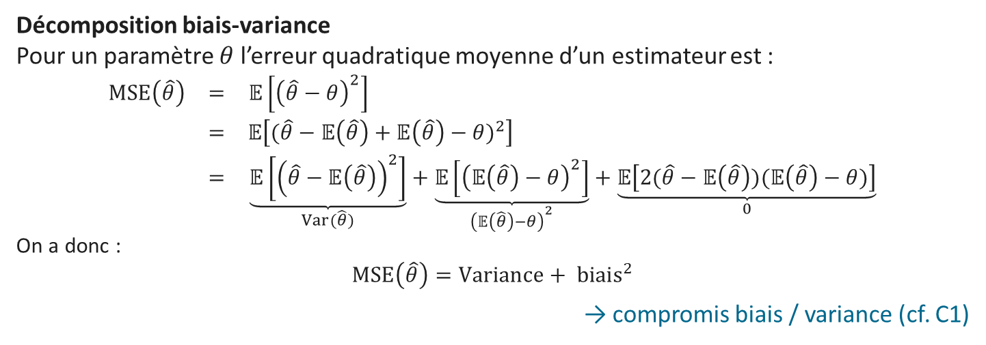
Inférence bayésienne ○ ○ ○ ○ ○ ○ ○ ○ ○ ● ○ ○ ○ ○ Compromis biais – variance
Décomposition biais-variance
Pour un paramètre $θ$ l’erreur quadratique moyenne d’un estimateur est :
$$\begin{matrix}MSE\left(\hat{θ}\right) & = & 𝔼\left[{\left(\hat{θ}−θ\right)}^{2}\right] \\ & = & 𝔼\left[{(\hat{θ}−𝔼\left(\hat{θ}\right)+𝔼\left(\hat{θ}\right)−θ)}^{2}\right] \\ & = & \underset{Var(\hat{θ})}{\underbrace{𝔼\left[{\left(\hat{θ}−𝔼\left(\hat{θ}\right)\right)}^{2}\right]}}+\underset{{\left(𝔼\left(\hat{θ}\right)−θ\right)}^{2}}{\underbrace{𝔼\left[{\left(𝔼\left(\hat{θ}\right)−θ\right)}^{2}\right]}}+\underset{0}{\underbrace{𝔼\left[2(\hat{θ}−𝔼\left(\hat{θ}\right))(𝔼\left(\hat{θ}\right)−θ)\right]}}\end{matrix}$$
On a donc :
$$MSE\left(\hat{θ}\right)=Variance+ biais^{2}$$
→ compromis biais / variance (cf. C1)

Slide 17





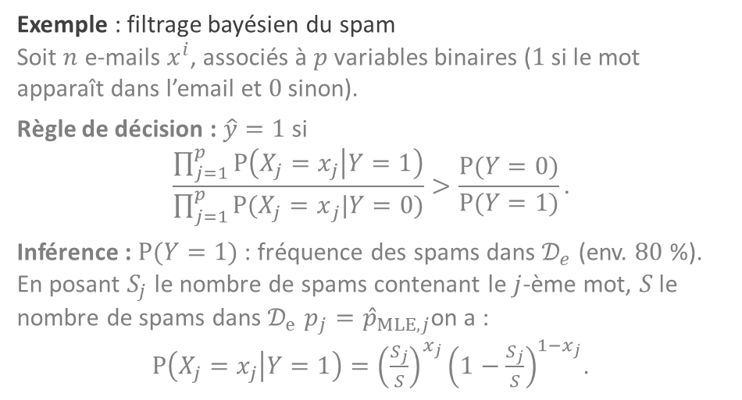
Inférence bayésienne ○ ○ ○ ○ ○ ○ ○ ○ ○ ○ ● ○ ○ ○ Classification naïve bayésienne
On a $n$ observations ($x^{i}∈ℝ^{p}$, $i∈⟦1,n⟧$) et leurs étiquettes ($y^{i}∈\{0,1\}$, $i∈⟦1,n⟧$). Chaque variable est modélisée par une v.a. $X_{j}$ et on ajoute l’hypothèse d’indépendance conditionnelle :
$P\left(X_{j}=x_{j} | Y=y,X_{m}=x_{m}\right)=P(X_{j}=x_{j}|Y=y)$, $∀j∈⟦1,p⟧$ ($j≠m$).
Définition 7 (classifieur bayésien naïf) :
On appelle CBN un classifieur construit en appliquant la règle de décision par maximum a posteriori à des observations multi-dimensionnelles dont on suppose que les variables sont indépendantes conditionnellement à l’étiquette. La règle de décision est donnée par :
$\hat{y}=\underset{c∈⟦1,C⟧}{argmax}{P(Y=c)}\prod_{j=1}^{p}{P\left(X_{j}=x^{j} | Y=c\right)}$.
Exemple : filtrage bayésien du spam
Soit $n$ e-mails $x^{i}$, associés à $p$ variables binaires ($1$ si le mot apparaît dans l’email et $0$ sinon).
Règle de décision : $\hat{y}=1$ si
$$\frac{\prod_{j=1}^{p}{P\left(X_{j}=x_{j} | Y=1\right)}}{\prod_{j=1}^{p}{P({X_{j}=x}_{j}|Y=0)}}>\frac{P(Y=0)}{P(Y=1)}.$$
Inférence : $P(Y=1)$ : fréquence des spams dans $𝒟_{e}$ (env. $80$ %).
En posant $S_{j}$ le nombre de spams contenant le $j$-ème mot, $S$ le nombre de spams dans $𝒟_{e}$ $p_{j}={\hat{p}}_{MLE,j}$on a :
$P\left(X_{j}=x_{j} | Y=1\right)={\left(\frac{S_{j}}{S}\right)}^{x_{j}}{\left(1−\frac{S_{j}}{S}\right)}^{1−x_{j}}$.
e-mail
Mots clés
spam
$$x^{i}$$
$$x_{j}^{i}∈\{0,1\}$$
$$y^{i}∈\{0,1\}$$
$$X_{j}∼ℬ(1,p_{j})$$

Slide 18
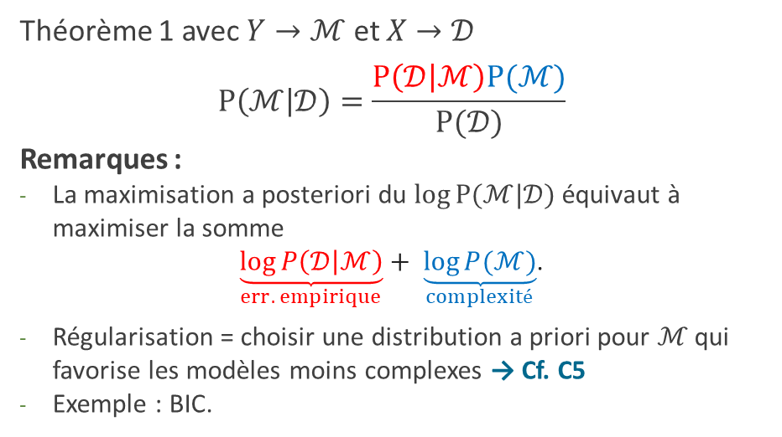
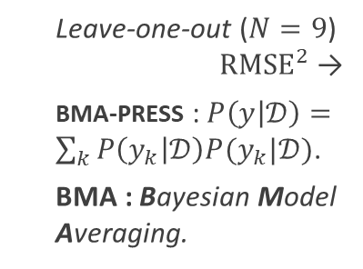
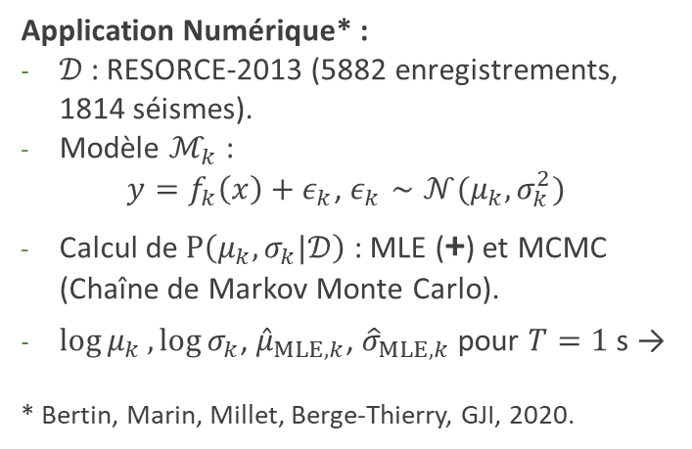
Inférence bayésienne ○ ○ ○ ○ ○ ○ ○ ○ ○ ○ ○ ● ○ ○ Sélection bayésienne de modèle
Théorème 1 avec $Y→ℳ$ et $X→𝒟$
$$P\left(ℳ | 𝒟\right)=\frac{P\left(𝒟 | ℳ\right)P(ℳ)}{P(𝒟)}$$
Remarques :
La maximisation a posteriori du $\log{P(ℳ|𝒟)}$ équivaut à maximiser la somme
$\underset{err. empirique}{\underbrace{\log{P\left(𝒟 | ℳ\right)}}}+ \underset{complexité}{\underbrace{\log{P(ℳ)}}}$.
Régularisation = choisir une distribution a priori pour ℳ qui favorise les modèles moins complexes → Cf. C5
Exemple : BIC.
Leave-one-out ($N=9$)
$RMSE^{2}$ →
BMA-PRESS : $P\left(y | 𝒟\right)=\sum_{k}{P\left(y_{k} | 𝒟\right)P(y_{k}|𝒟)}$.
BMA : Bayesian Model Averaging.
Application Numérique* :
𝒟 : RESORCE-2013 (5882 enregistrements, 1814 séismes).
Modèle $ℳ_{k}$ :
$y=f_{k}\left(x\right)+ε_{k}$, $ε_{k}∼𝒩(μ_{k},σ_{k}^{2})$
Calcul de $P\left(μ_{k},σ_{k}|𝒟\right)$ : MLE (+) et MCMC (Chaîne de Markov Monte Carlo).
$\log{μ_{k}},\log{σ_{k}}$, ${\hat{μ}}_{MLE,k}$, ${\hat{σ}}_{MLE,k}$ pour $T=1$s →
* Bertin, Marin, Millet, Berge-Thierry, GJI, 2020.

Slide 19
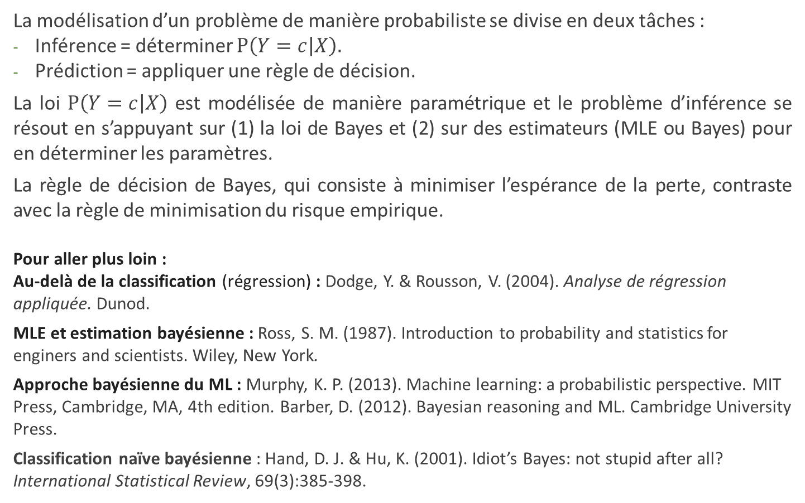
Inférence bayésienne ○ ○ ○ ○ ○ ○ ○ ○ ○ ○ ○ ○ ● ○ Points clés
La modélisation d’un problème de manière probabiliste se divise en deux tâches :
Inférence = déterminer $P\left(Y=c | X\right).$
Prédiction = appliquer une règle de décision.
La loi $P\left(Y=c | X\right)$ est modélisée de manière paramétrique et le problème d’inférence se résout en s’appuyant sur (1) la loi de Bayes et (2) sur des estimateurs (MLE ou Bayes) pour en déterminer les paramètres.
La règle de décision de Bayes, qui consiste à minimiser l’espérance de la perte, contraste avec la règle de minimisation du risque empirique.
Pour aller plus loin :
Au-delà de la classification (régression) : Dodge, Y. & Rousson, V. (2004). Analyse de régression appliquée. Dunod.
MLE et estimation bayésienne : Ross, S. M. (1987). Introduction to probability and statistics for enginers and scientists. Wiley, New York.
Approche bayésienne du ML : Murphy, K. P. (2013). Machine learning: a probabilistic perspective. MIT Press, Cambridge, MA, 4th edition. Barber, D. (2012). Bayesian reasoning and ML. Cambridge University Press.
Classification naïve bayésienne : Hand, D. J. & Hu, K. (2001). Idiot’s Bayes: not stupid after all? International Statistical Review, 69(3):385-398.

Slide 20
Merci de votre attention

